Slide 1

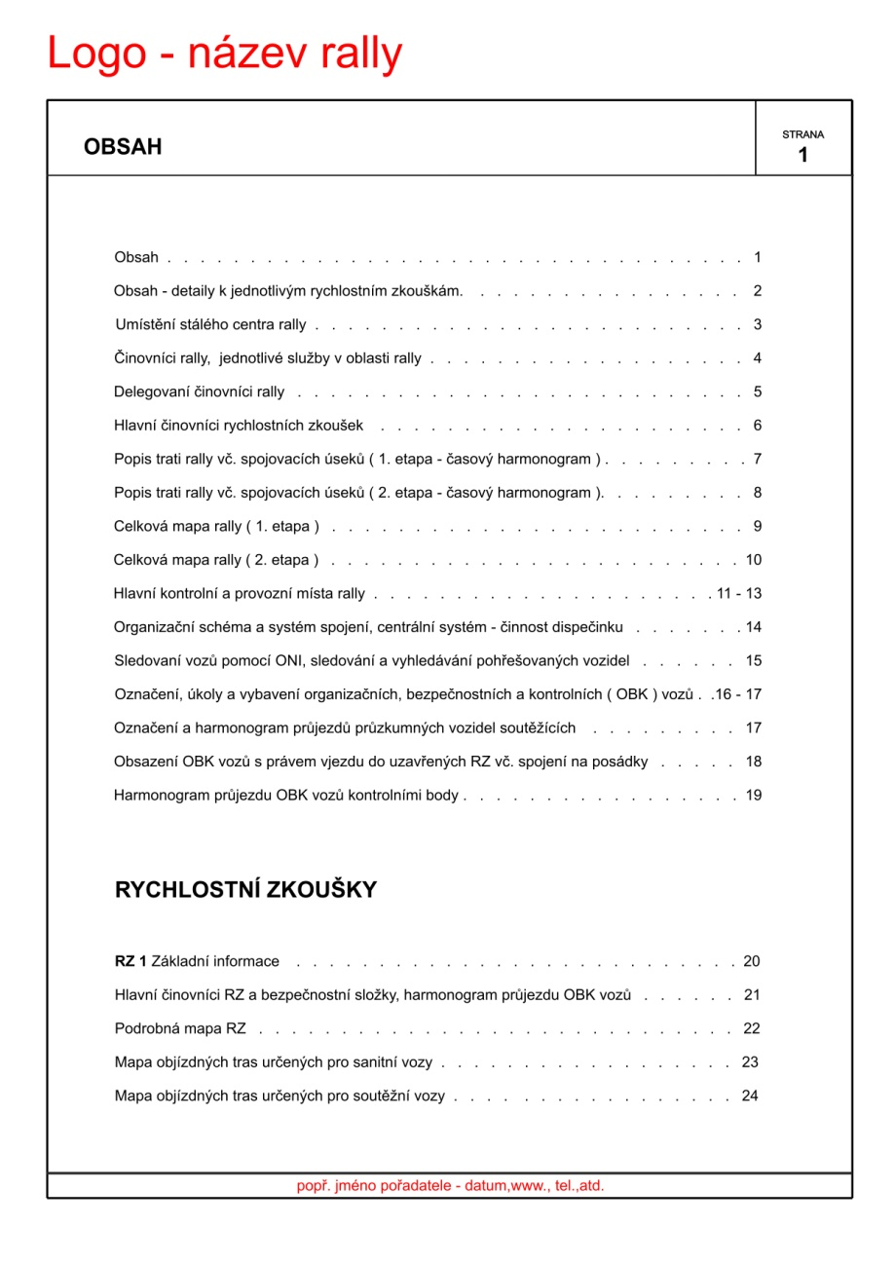
BEZPEČNOSTNÍ PLÁN - OBECNÁ ČÁST
18.2.2016 14:17:40

Slide 2
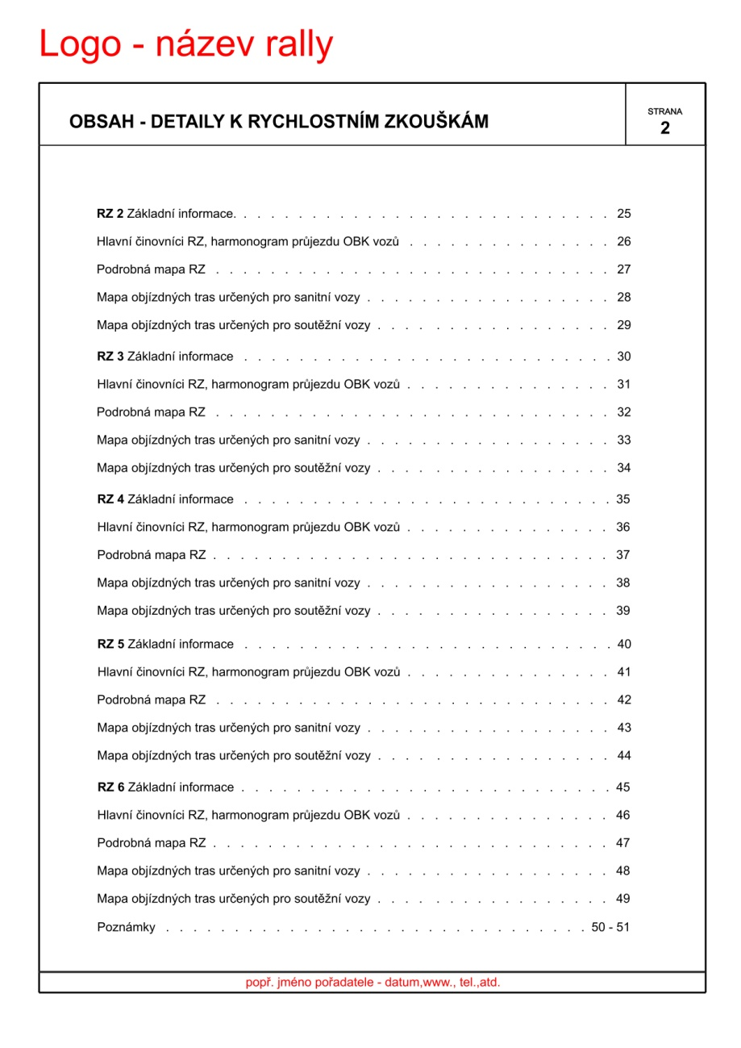
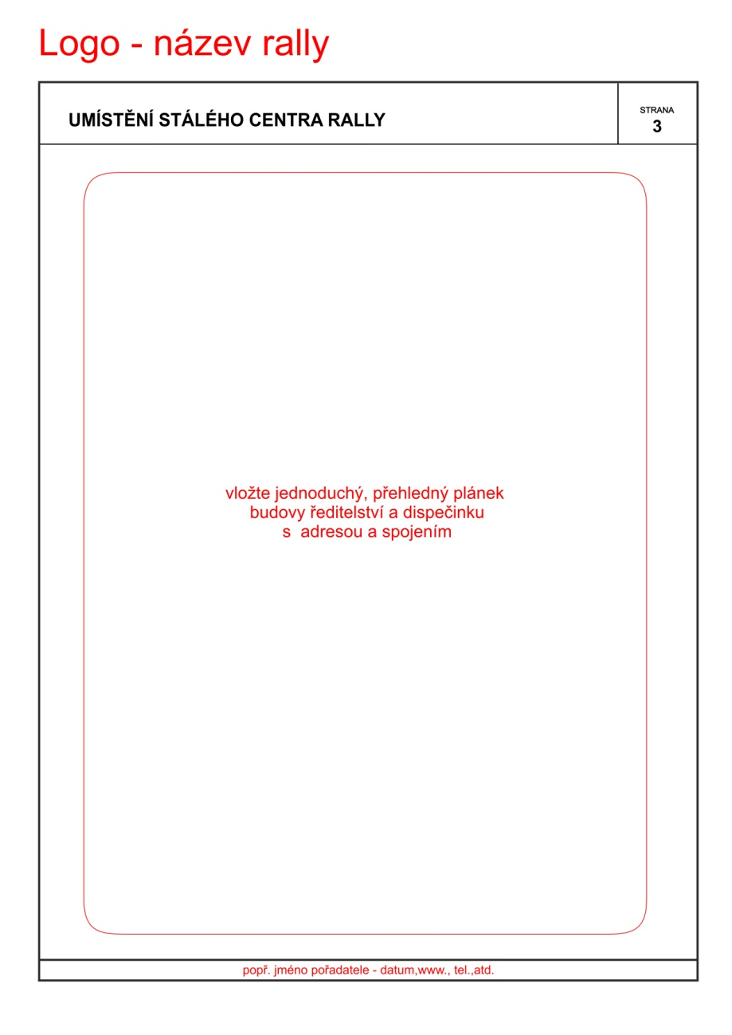
BEZPEČNOSTNÍ PLÁN - OBECNÁ ČÁST
18.2.2016 14:17:43

Slide 3
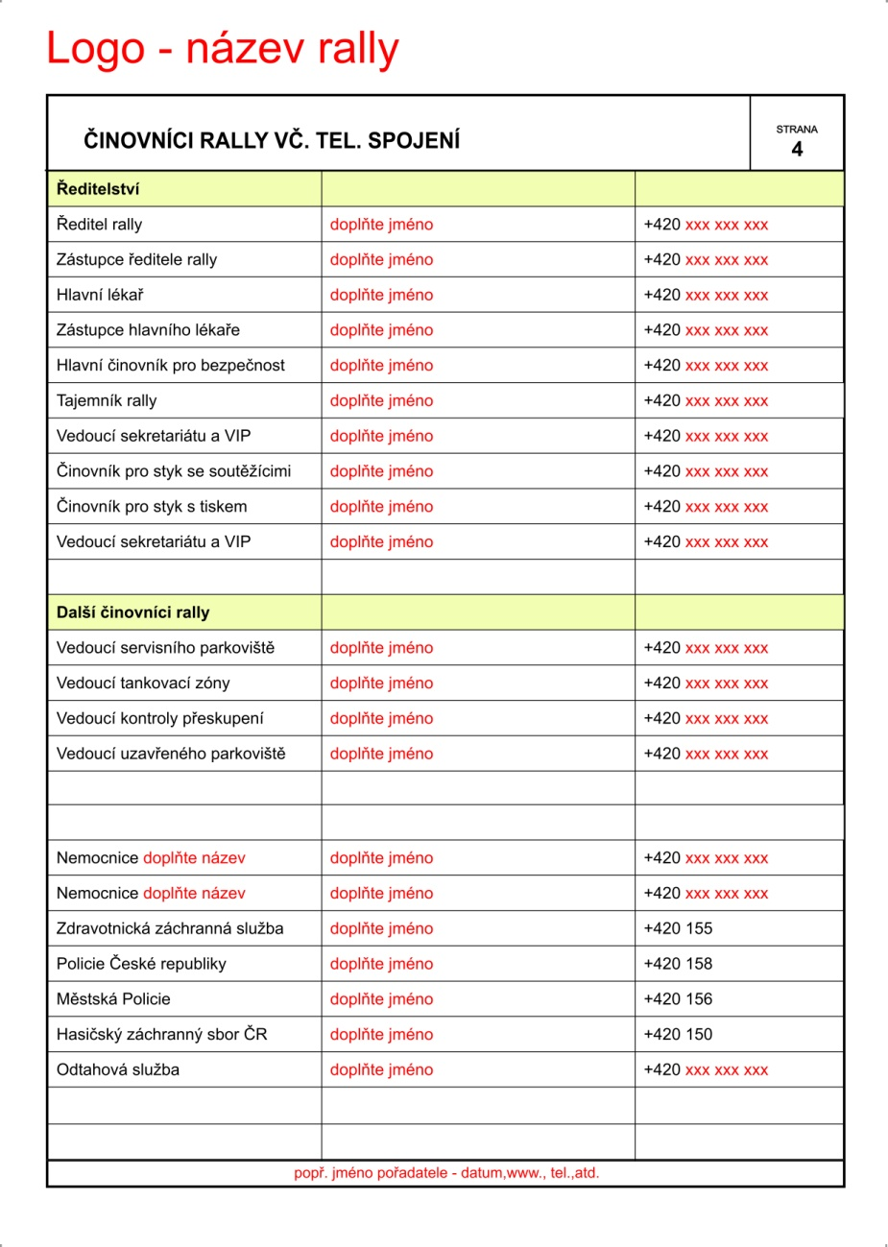
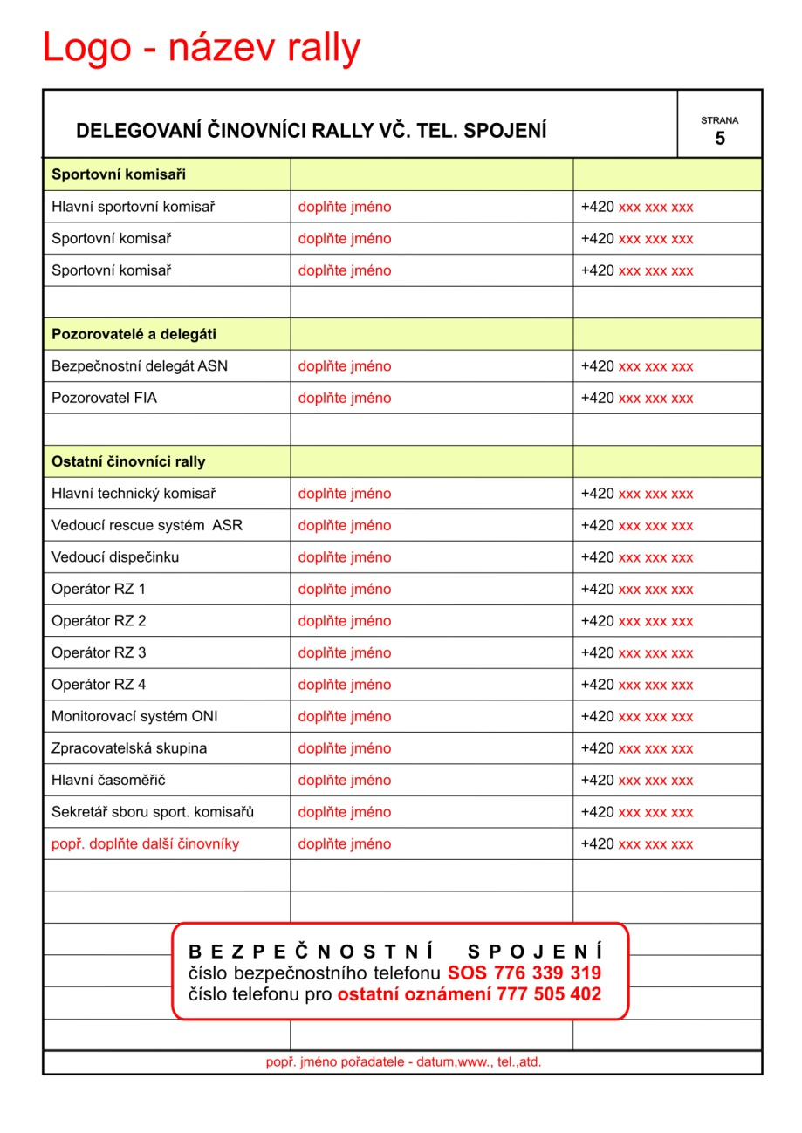
BEZPEČNOSTNÍ PLÁN - OBECNÁ ČÁST
18.2.2016 14:17:43

Slide 4
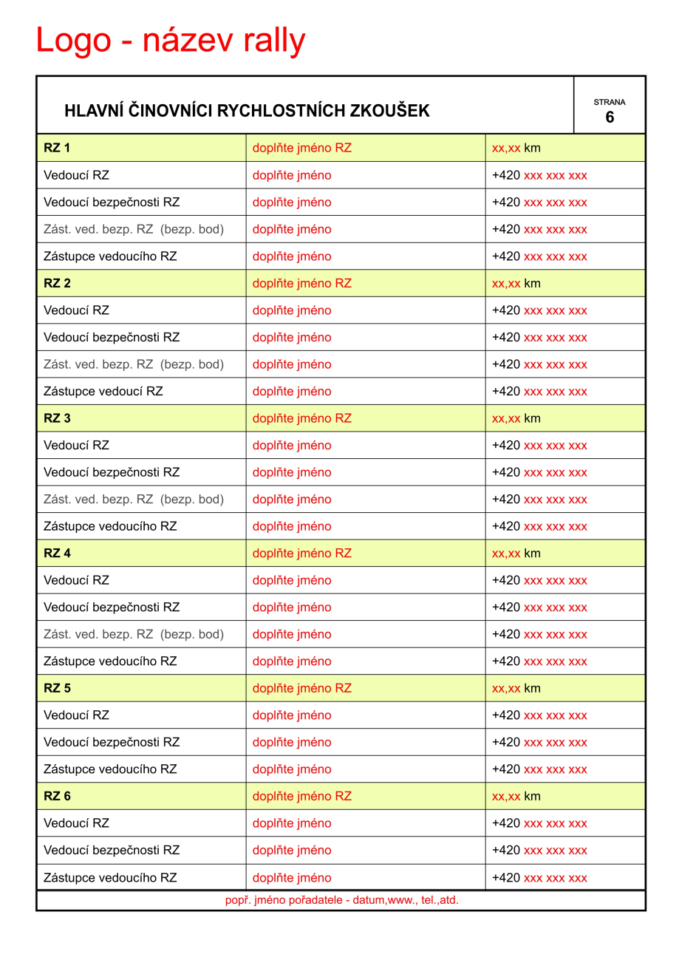
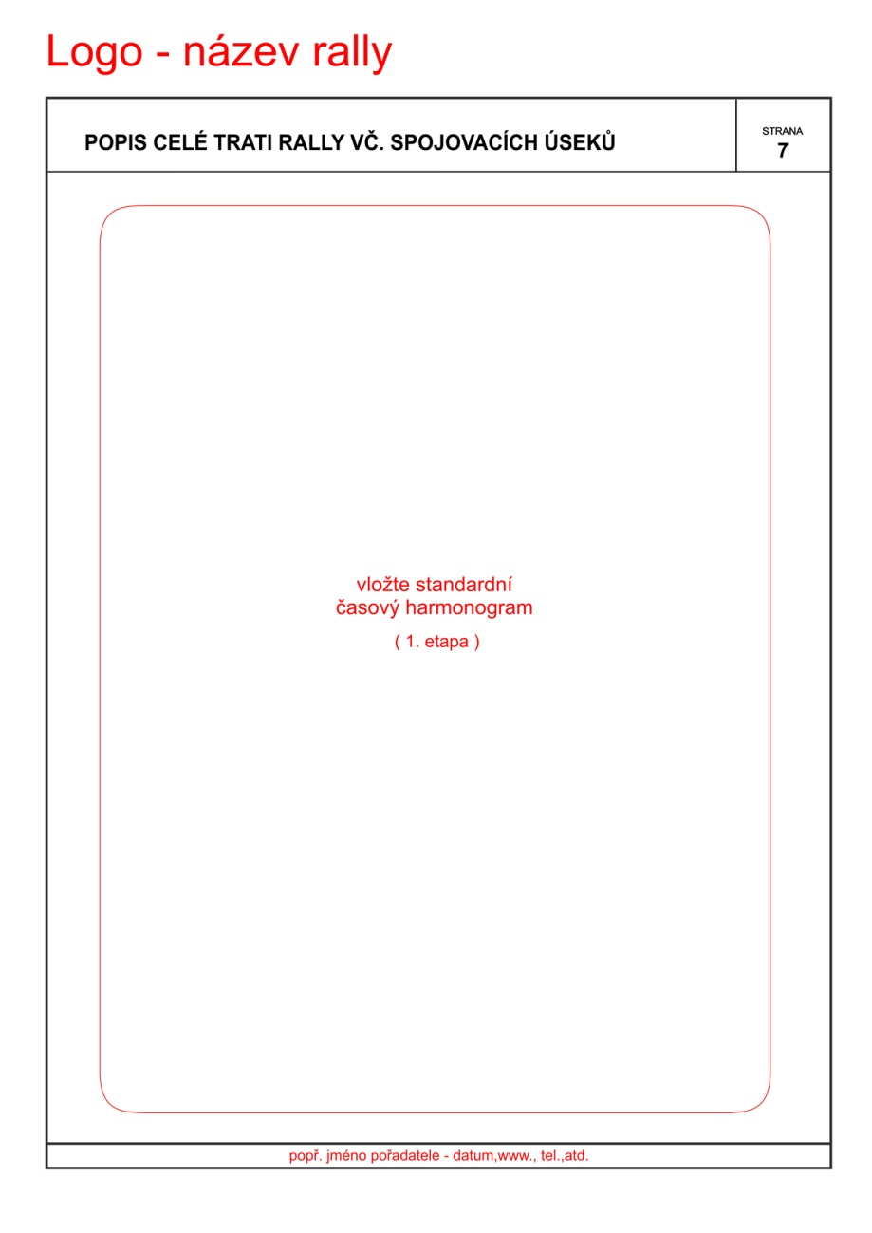
BEZPEČNOSTNÍ PLÁN - OBECNÁ ČÁST
18.2.2016 14:17:43

Slide 5

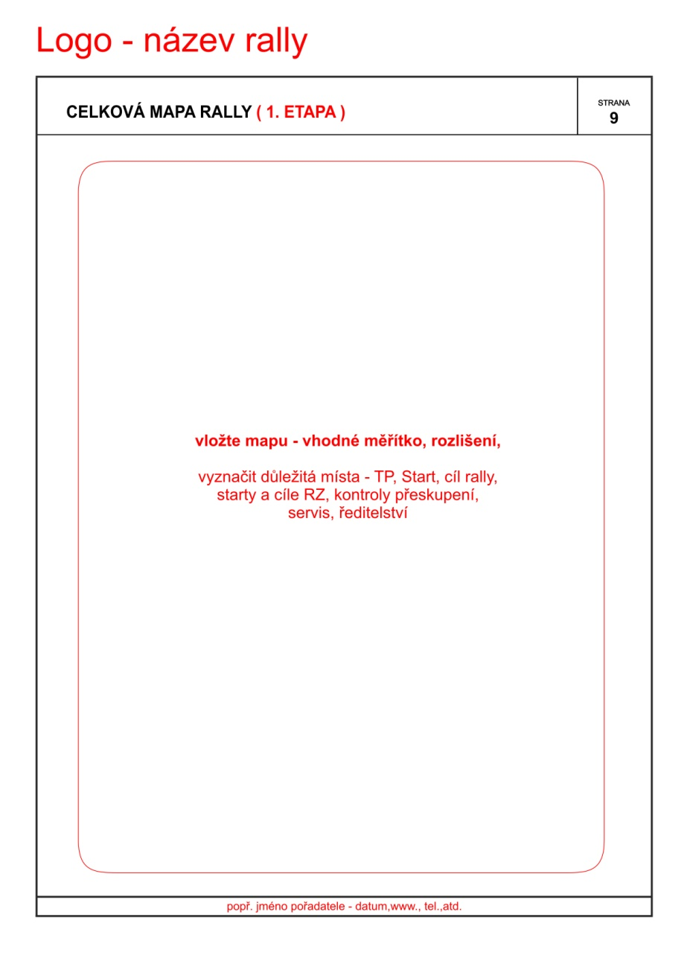
BEZPEČNOSTNÍ PLÁN - OBECNÁ ČÁST
18.2.2016 14:17:43

Slide 6

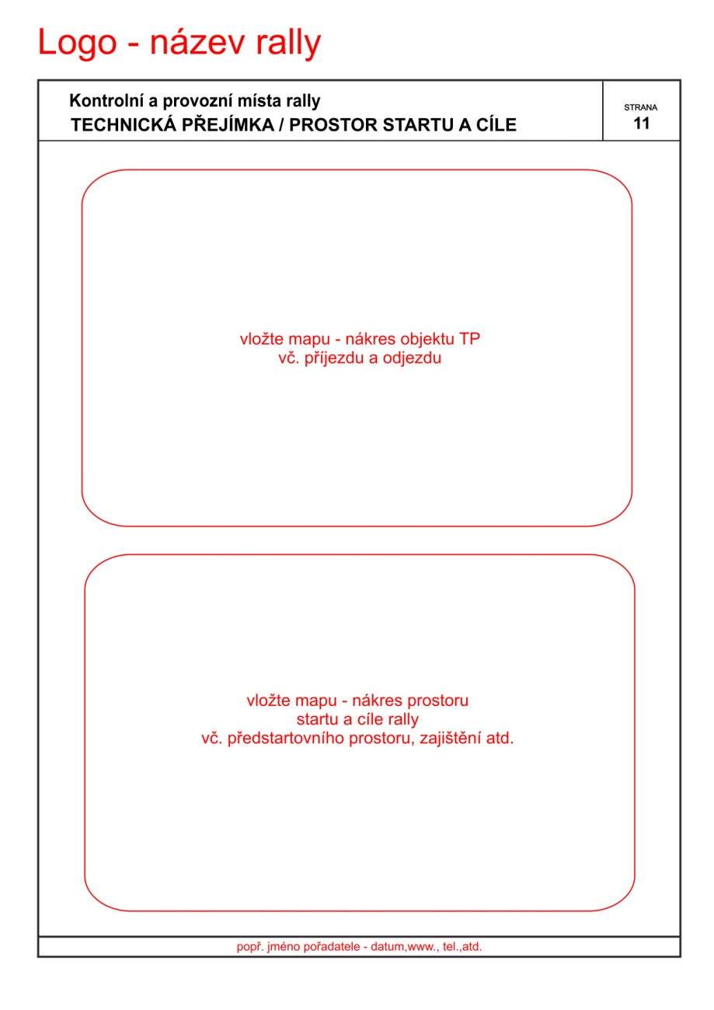
BEZPEČNOSTNÍ PLÁN - OBECNÁ ČÁST
18.2.2016 14:17:43

Slide 7
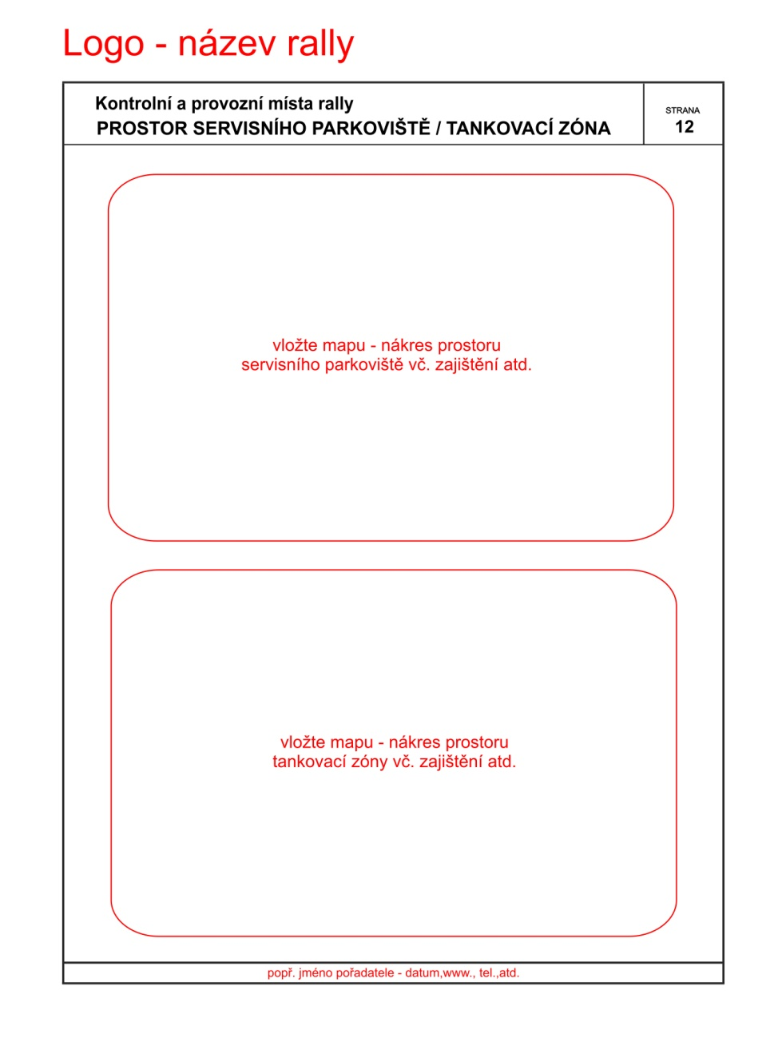
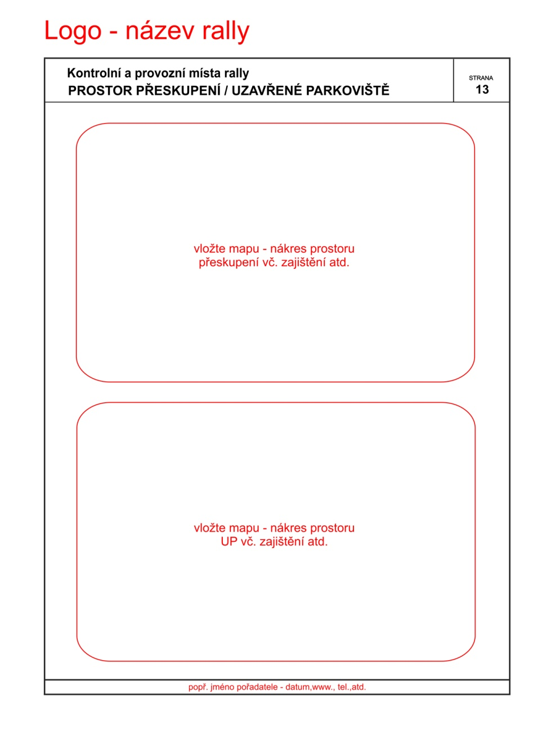
BEZPEČNOSTNÍ PLÁN - OBECNÁ ČÁST
18.2.2016 14:17:43

Slide 8
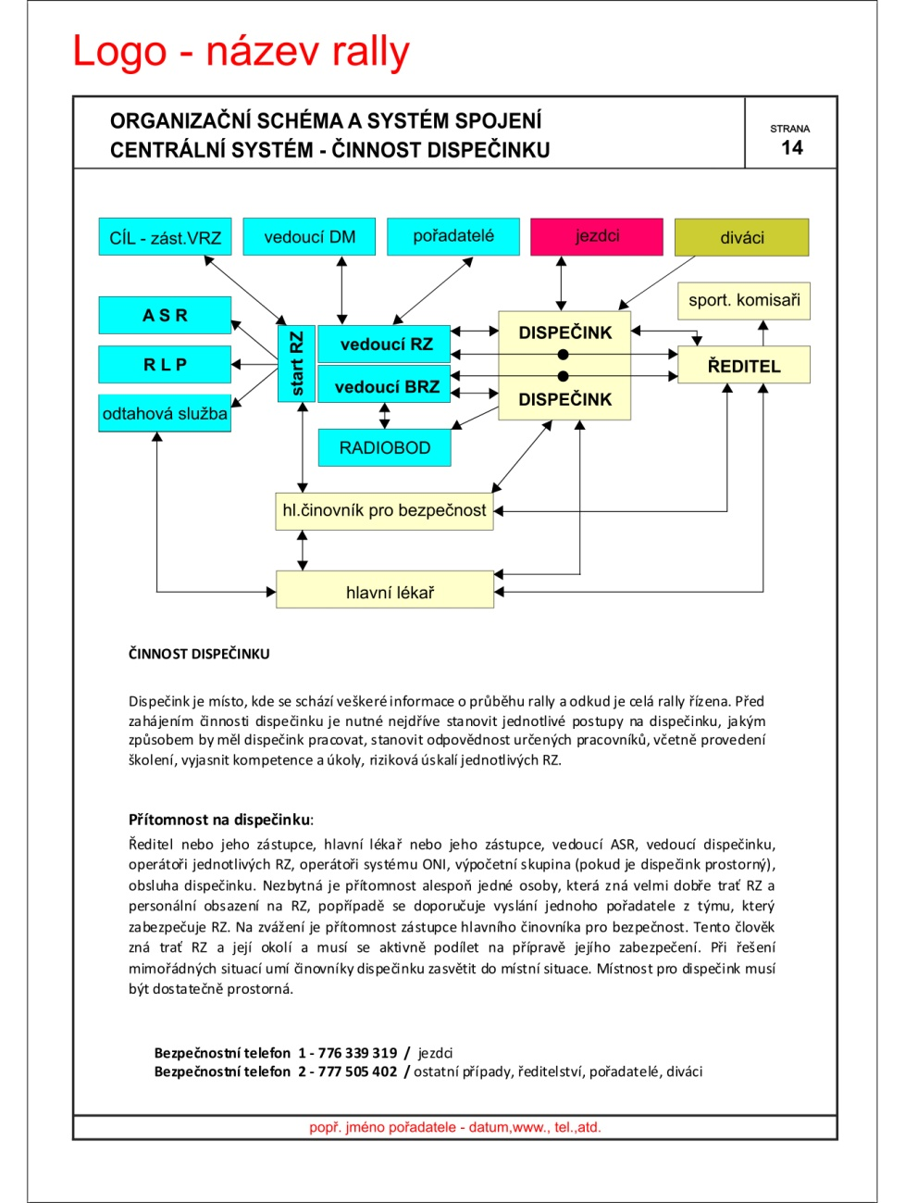
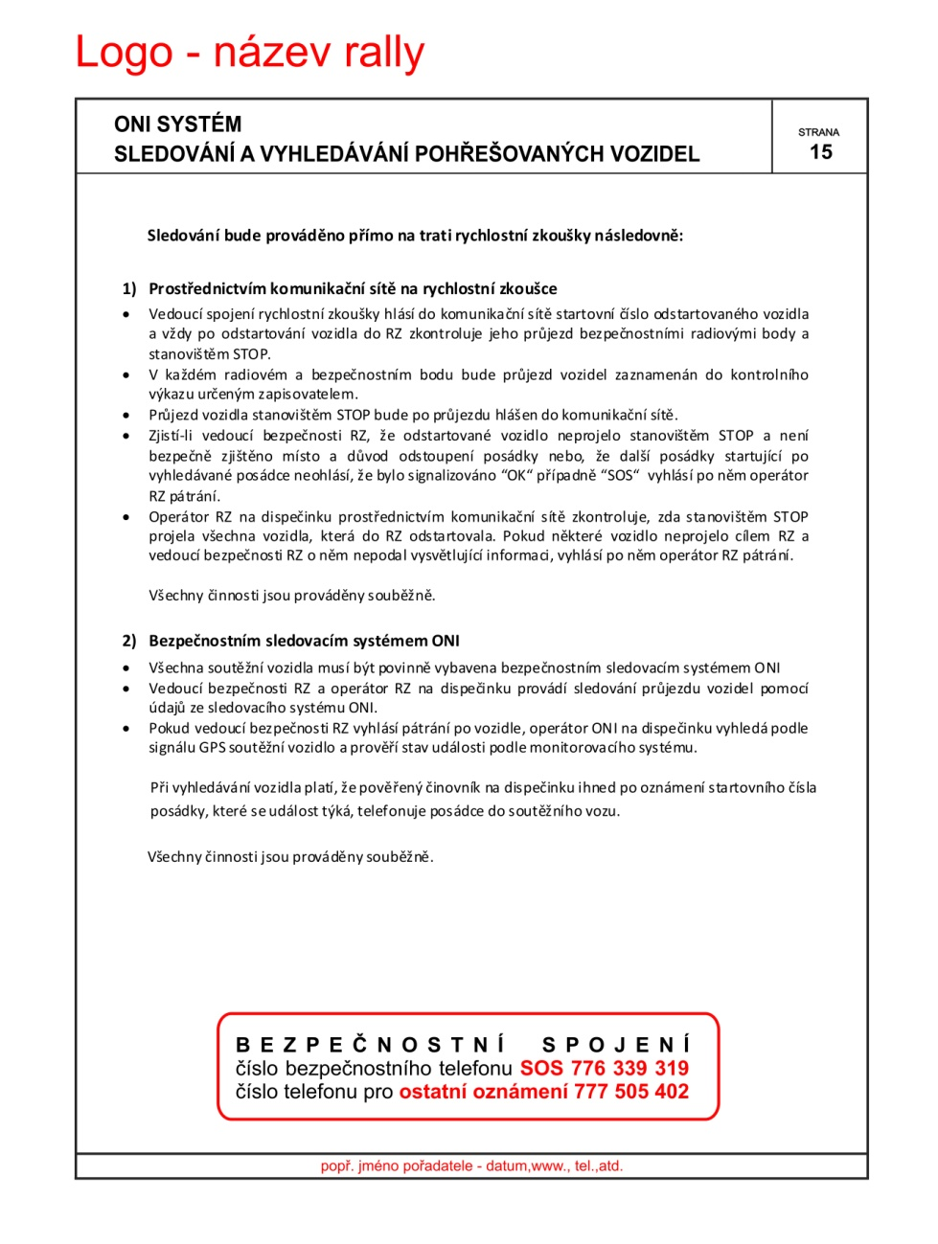
BEZPEČNOSTNÍ PLÁN - OBECNÁ ČÁST
18.2.2016 14:17:43

Slide 9
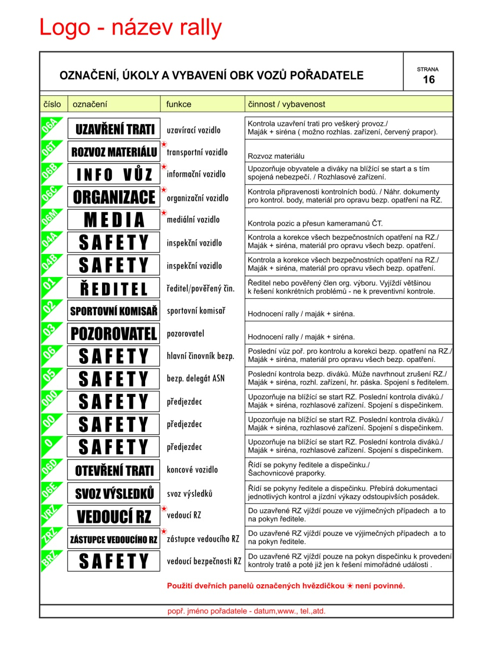
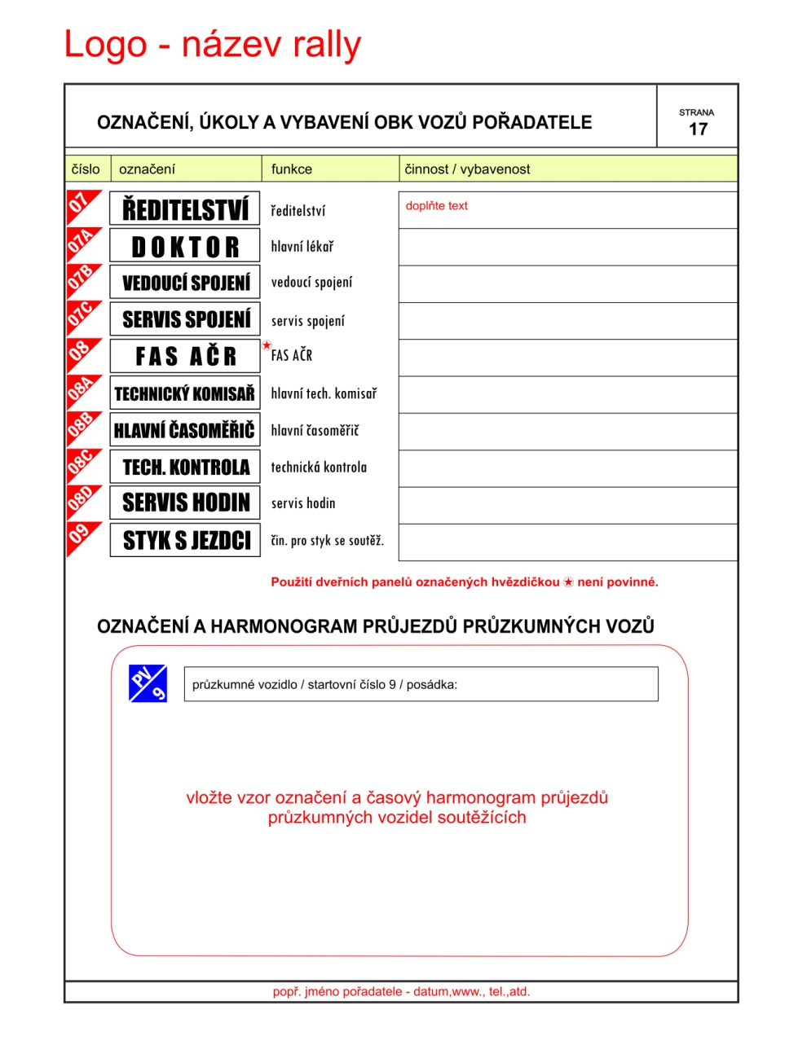
BEZPEČNOSTNÍ PLÁN - OBECNÁ ČÁST
18.2.2016 14:17:43

Slide 10
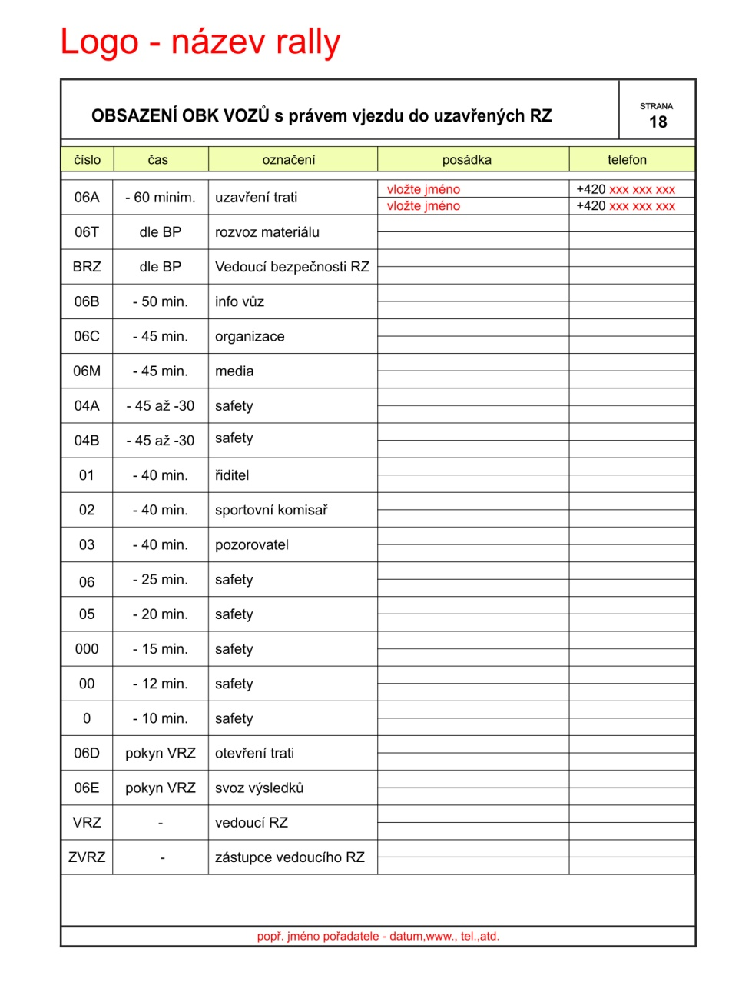
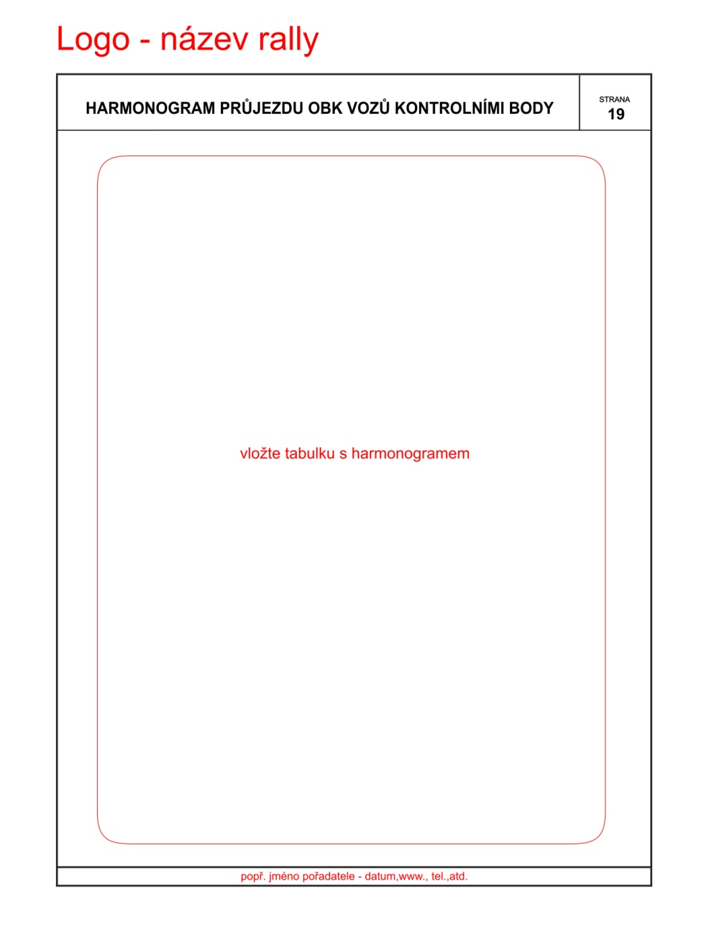
BEZPEČNOSTNÍ PLÁN - OBECNÁ ČÁST
18.2.2016 14:17:43

Slide 11
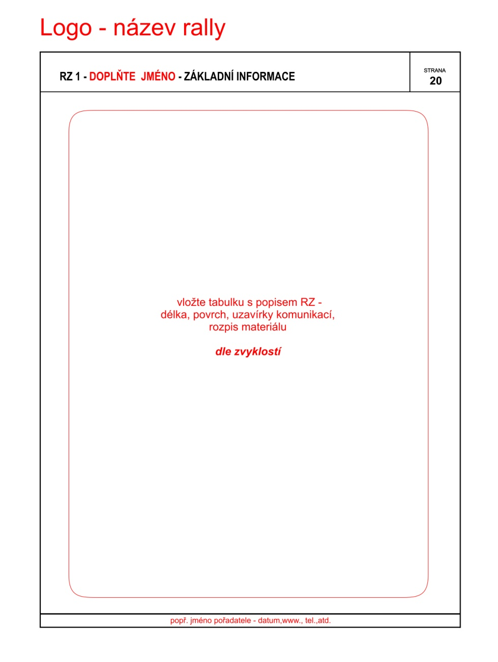
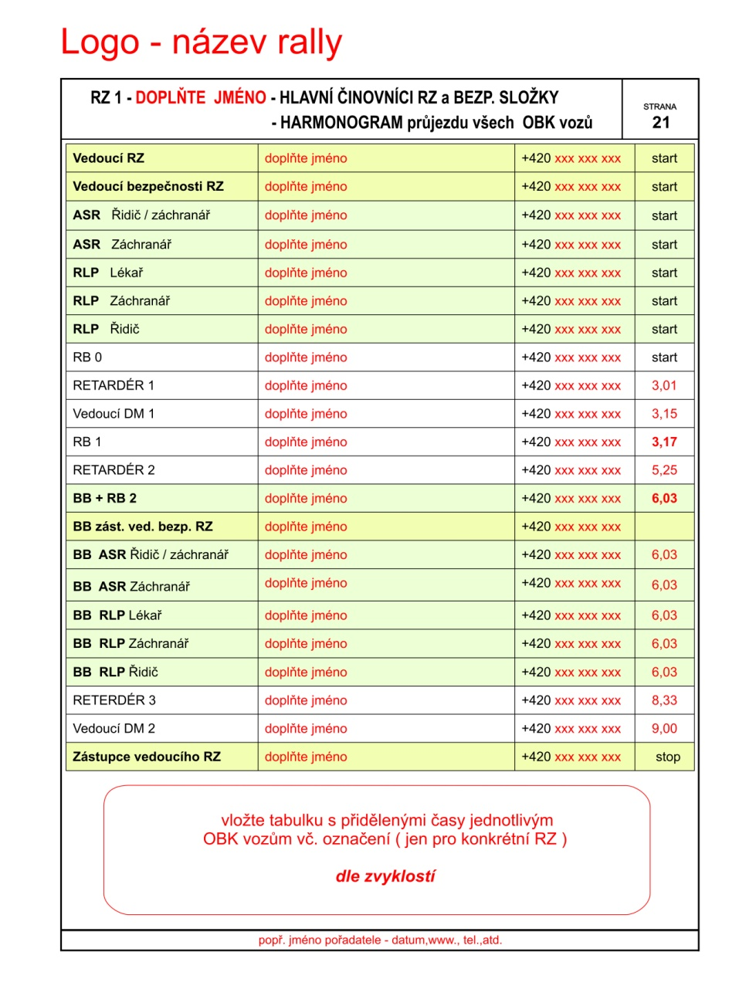
BEZPEČNOSTNÍ PLÁN - OBECNÁ ČÁST
18.2.2016 14:17:43

Slide 12
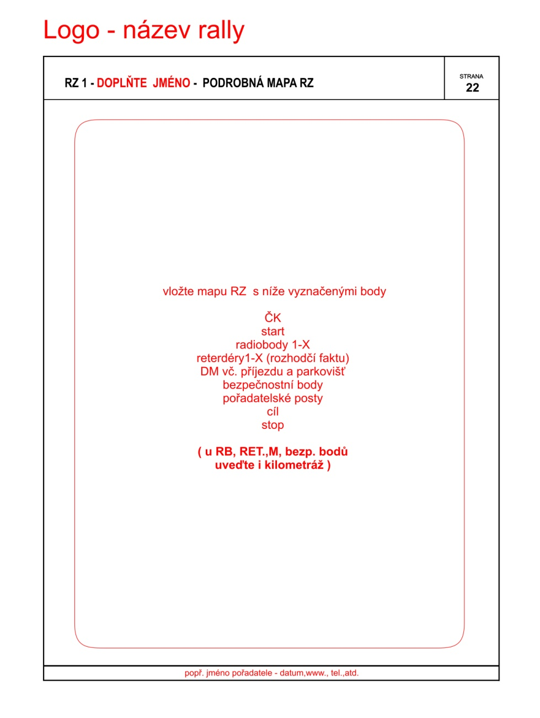
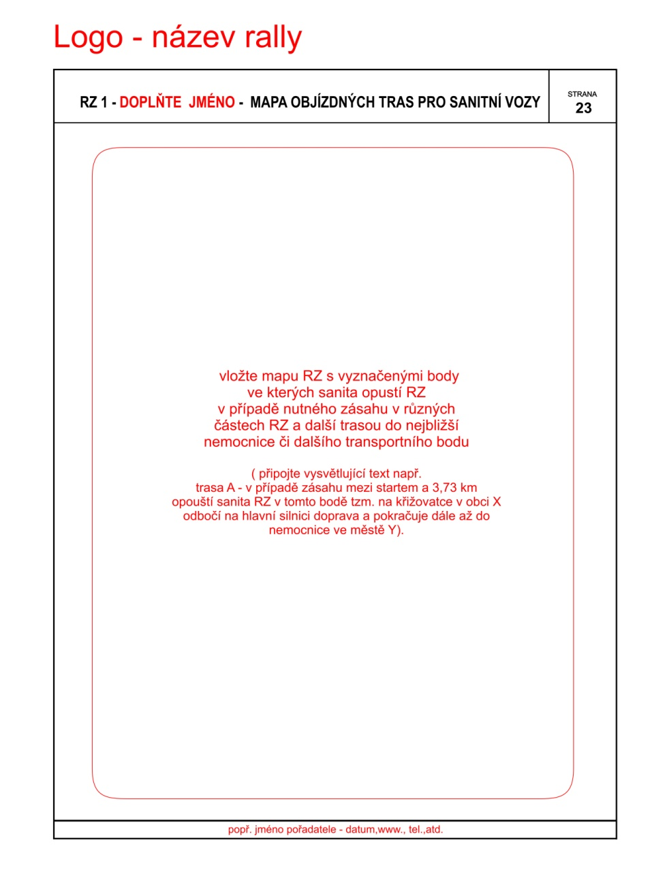
BEZPEČNOSTNÍ PLÁN - OBECNÁ ČÁST
18.2.2016 14:17:43

Slide 13
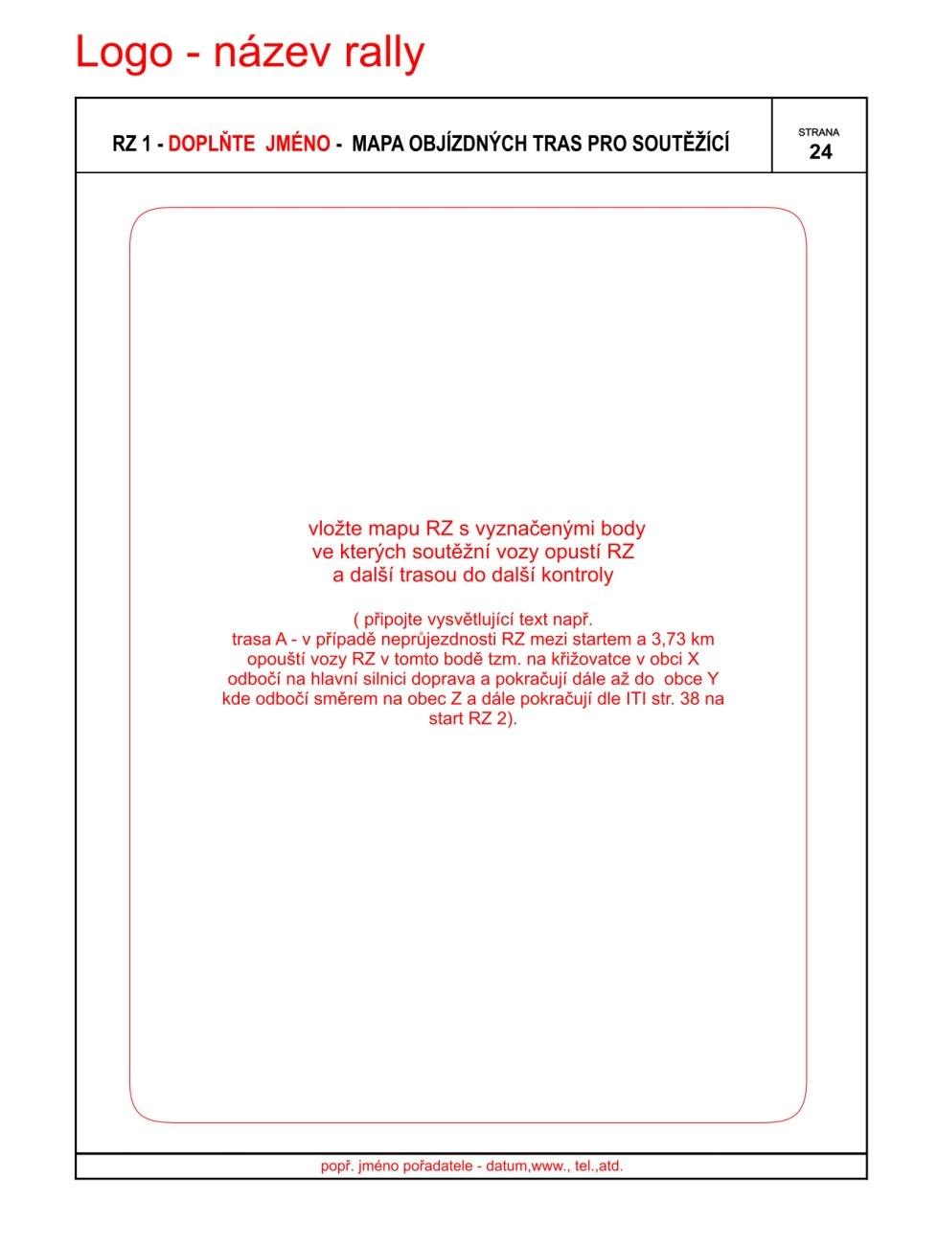
BEZPEČNOSTNÍ PLÁN - OBECNÁ ČÁST
18.2.2016 14:17:44

